Slide 1



Giáo án phát triển nhận thức
Đề tài: Mừng ngày8-3
Đối tượng: 4-5 tuổi
Thời gian: 25-30phút

Slide 2
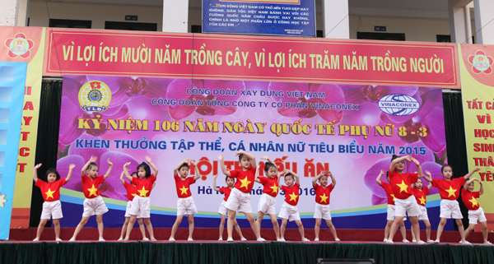
Văn nghệ chào mừng ngày 8/3

Slide 3
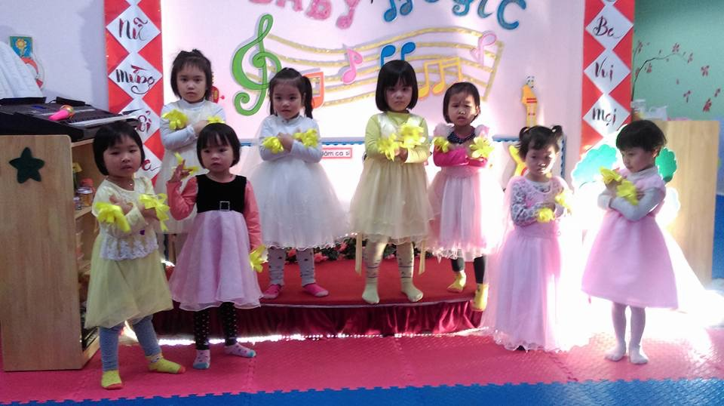
Bé múa hát tặng cô

Slide 4
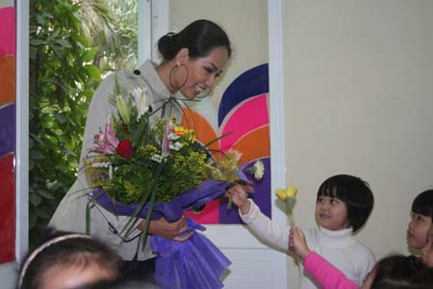
Bé tặng hoa cô giáo

Slide 5
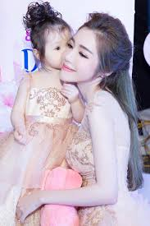
Bé yêu dành tặng mẹ nụ hôn ngày 8/3

Slide 6
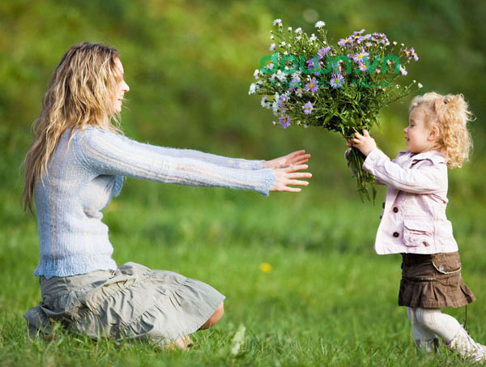
Bé tặng hoa cho mẹ

Slide 7
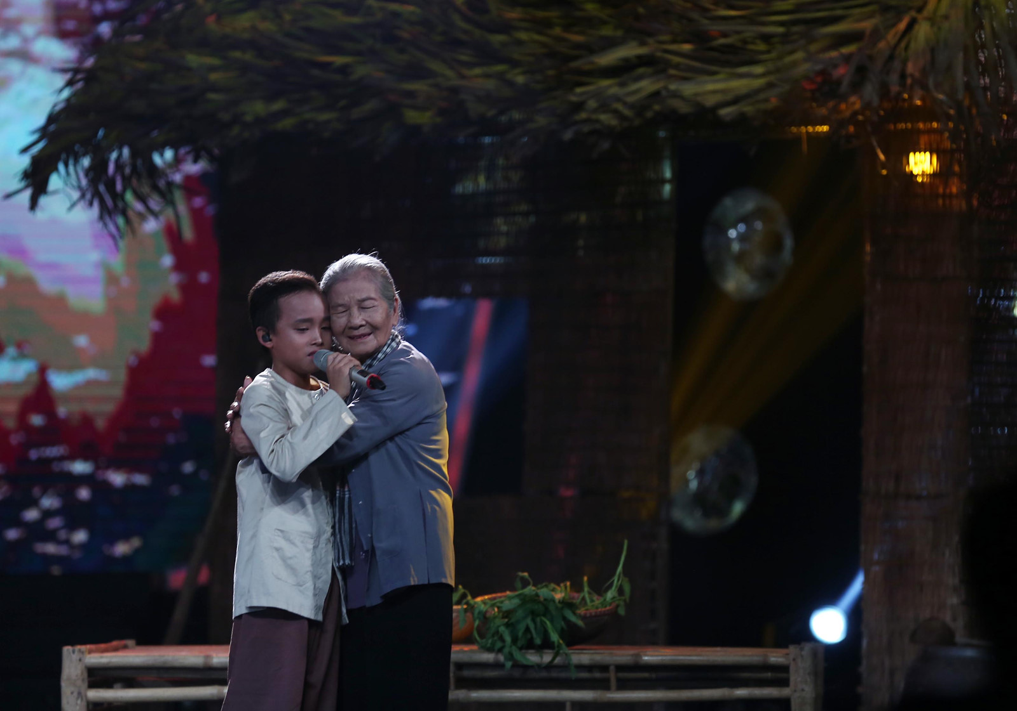
Bé hát cho bà nghe

Slide 8
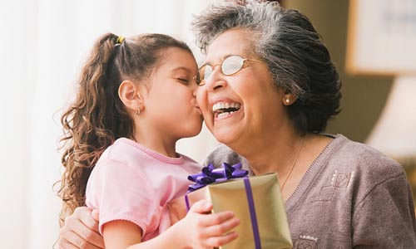

Bé tặng hoa và quà cho bà ngày 8/3

